Slide 1
SISTEMAS DE INFORMAÇÃO
Enterprise Resource Planning

Slide 2
Introdução
Este trabalho tem como objetivo demonstrar o funcionamento, as vantagens e benefícios de ter um sistema “ERP” dentro de uma determinada organização.

Slide 3
O que é ERP ?
ERP vem de uma sigla em inglês, que significa Enterprise Resource Planning, e pode ser traduzido em português para Planejamento dos Recursos da Empresa. Dentro de uma organização, o ERP Enterprise Resource Planning é um Sistema de Gestão Empresarial, que auxilia nos processos internos, automatizando operações manuais e transformando-as em processos de software, garantindo a guarda das informações em seu banco de dados, o ERP foi criado na década de 1990 e somente algumas pessoas tinham acesso à tecnologia pois era necessário computadores e nem todos empreendedores tinham condições financeiras para um investimento á altura.

Slide 4
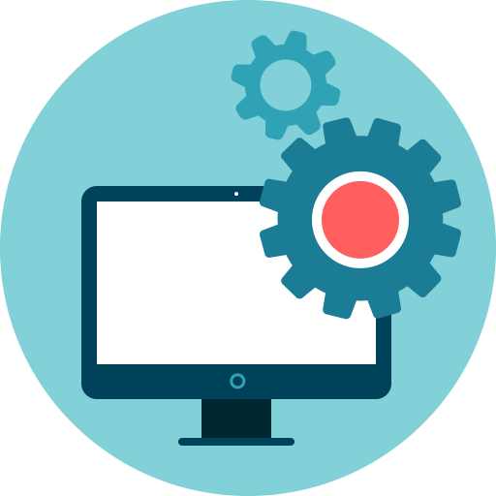
O que é ERP ?
O ERP funciona como um software de gestão para unificar informações e facilitar o fluxo de trabalho entre as áreas. Levando em consideração que cada departamento necessita de uma ferramenta própria para poder gerar seus relatórios e executar tarefas rotineiras, o ERP passa a ter um papel fundamental, funcionando como um centralizador do fluxo de trabalho, alinhando a comunicação de todas as áreas..

Slide 5
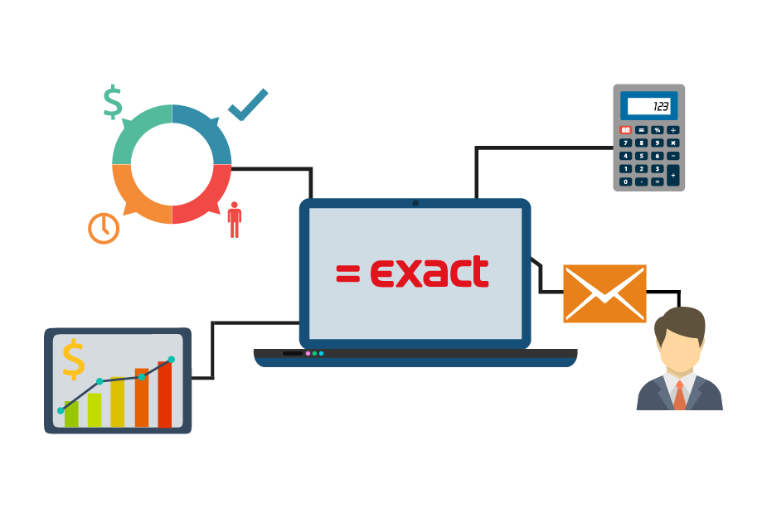
O que é ERP ?
Desta forma, ao invés de cada área possuir um software isolado, o ERP concentra todas as informações de forma integrada e inteligente, dando à empresa autonomia na execução de tarefas rotineiras e tornando a comunicação interligada.

Slide 6
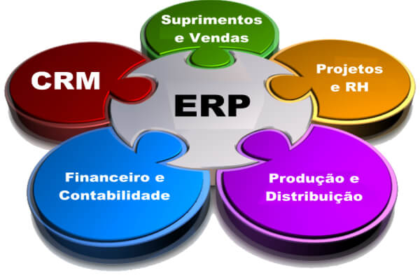
Funcionamento de um Sistema ERP
Estrutura típica de um sistema ERP são compostos por uma base de dados central e única, e por módulos e processos.
Faturamento
Financeiro
Compras
Estoque
RH
Fiscal
Gerenciamento de projetos
Produção

Slide 7
Funcionamento de um Sistema ERP
Módulos: Armazenam somente informações sobre uma determinada área da empresa (por exemplo, financeira ou recursos humanos), e não possuem ligação direta com os outros módulos que compõe o sistema.
Processos: Os processos são os responsáveis pela troca de informação entre os módulos do sistema e também a base de dados central. Para a implementação dos sistemas ERP’s geralmente são criadas equipes e cada uma destas equipes fica responsável pela criação de um determinado módulo do sistema, após a criação dos módulos é necessário realizar uma integração entre eles para haver um fluxo da informação através do sistema

Slide 8
Funcionamento de um Sistema ERP
Exemplo de funcionamento de um sistema ERP
Vamos imaginar o caso de uma indústria de móveis sob medida que utiliza um sistema ERP. O software poderia integrar o processo desde a encomenda até a entrega da seguinte forma:
· O representante de vendas registra a encomenda no sistema, que dispara a informação pela empresa
· O setor de produção é avisado de que precisa fabricar o móvel encomendado
·

Slide 9
Funcionamento de um Sistema ERP
Exemplo de funcionamento de um sistema ERP
A área responsável pela gestão de suprimentos também registra o pedido, para que possa controlar o estoque das matérias-primas necessárias para sua produção
Se for necessário repor o estoque, a área de suprimentos cuidará disso e o setor financeiro será avisado do gasto com a aquisição de matérias-primas

Slide 10

Funcionamento de um Sistema ERP
Exemplo de funcionamento de um sistema ERP
O departamento financeiro também receberá o aviso de que deverá fazer a cobrança pelo móvel vendido
As novas informações de custos e de faturamento chegarão aos responsáveis pela contabilidade
A área de logística poderá se programar, desde o pedido, para entregar a encomenda, a partir do cálculo de tempo necessário para a fabricação

Slide 11
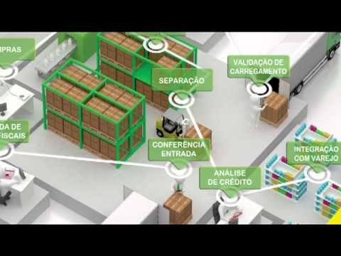
Funcionamento de um Sistema ERP

Slide 12

Vantagens de um sistema ERP
Redução de custos;
Processos mais eficazes e eficientes;
Única fonte para obtenção de dados e informações;
Tomadas de decisão mais ágeis e assertivas;
Eliminação da redundância de atividades;
Melhor controle de estoque;
Flexibilidade;
Coleta automatizada de Dados;

Slide 13

“Desvantagens” de um sistema ERP
Necessidade de investir em hardwares;
Custo de manutenção elevado;
Necessidade de equipes específicas para manutenção;
Necessidade de contratar uma consultoria especializada
Custos com investimento em treinamento;
Um única erro na hora de inserir um dado novo sobre determinado setor pode comprometer toda a empresa;

Slide 14
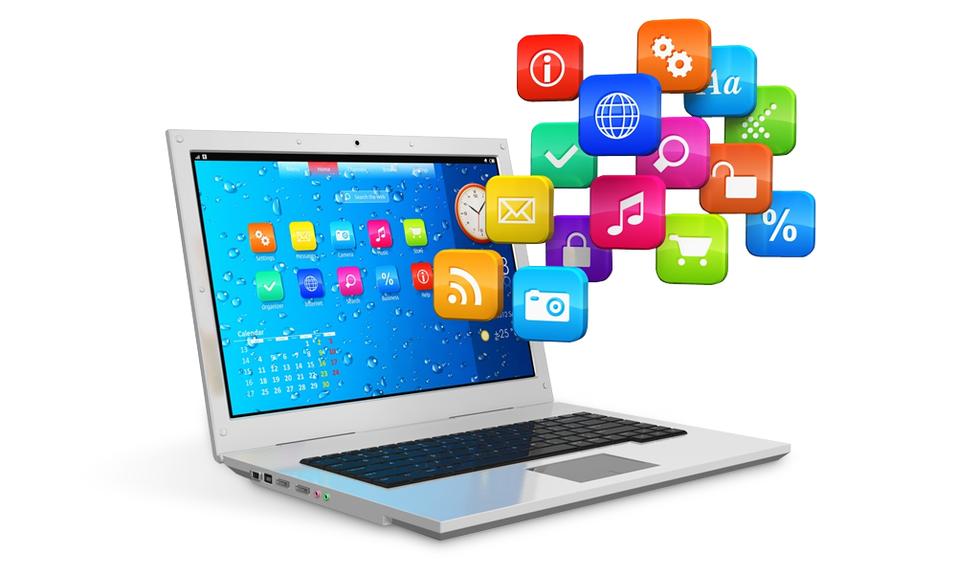
Exemplos de Softwares
Nomus
Seu principal diferencial é o fato do sistema ser projetado por engenheiros de produção e dessa forma consegue atender os complexos processos de produção das indústrias brasileiras.
Totvs
A proposta do sistema é crescer simultaneamente à empresa, fornecendo o serviço a negócios de diferentes tamanhos e nichos. Entre suas principais funcionalidades, temos o controle fiscal e financeiro, gestão de todas as atividades administrativas e análise e estimativa de ROI (Retorno Sobre o Investimento).
SAP
Com atualizações constantes, promete agilizar a resolução de problemas com processos de compras, produção, serviços, vendas, finanças e RH. O sistema de informações é bastante seguro e as atualizações são realizadas em tempo real.

Slide 15
Considerações finais
Em virtude do que foi mencionado, pode-se constatar que o ERP é uma ferramenta que vem para facilitar a gestão empresarial. Sua principal finalidade é a organização das informações para melhor gerenciamento e diminuição de tempo e custos gastos nos processos. Contudo, é uma ótima opção para gestores que desejam obter melhores resultados e assim ter um negócio que vá lhe proporcionar uma boa rentabilidade.

Slide 16
Referências Bibliográficas
https://www.totvs.com/blog/erp/o-que-e-erp/
https://neilpatel.com/br/blog/melhor-erp/
https://blog.alterdata.com.br/o-que-e-um-erp-e-como-ele-funciona/

